Slide 1
Kortreist Stein Workshop om Samfunnsnyttig massedisponering, Bergen, 17.10.2018
Lisbeth Alnæs, SINTEF Byggforsk

Slide 2
Informasjon om prosjektet
Prosjektperiode: 1/3-16 til 1/6-19
Estimert totalkostnad: 16.826.000 NOK
Prosjekteier: Veidekke Entreprenør AS
Prosjektleder: Torun Rise, SINTEF Byggforsk
Innovasjonsprosjekt for næringslivet (IPN) støttet finansielt av Norges Forskningsråd (BIA-programmet)

Slide 3
Bakgrunn for Kortreist stein
Overskuddsmasser fra tunneler og vegskjæringer i dag blir enten:
Dumpet uten å komme til nytte
Anvendt til fylling av utbyggingsområder av ulike slag, også i veglinja
Overskuddsmasser er for dårlig håndtert i tidlige planleggingsfaser
Kortreist Stein har som hovedhypotese at det finnes et potensiale for bedre utnyttelse av overskuddsmasser fra infrastrukturprosjekter

Slide 4
Partnere

Slide 5
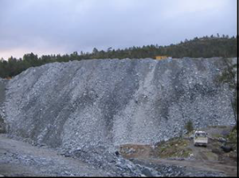
Målsetting
Prosjektet fokuserer på å utvikle
Tekniske løsninger og verktøy
smarte forretningsmodeller
forutsigbare og gode planprosesser
Som gir mest mulig høyverdig og bærekraftig bruk av lokale bergmasser fra infrastrukturprosjekter
Prosjektet fokuserer på
overskuddsmasser fra infrastrukturprosjekter
energieffektiv materialproduksjon
optimal bruk av ikke-fornybare bergressurser

Slide 6
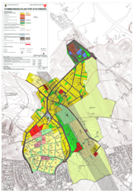
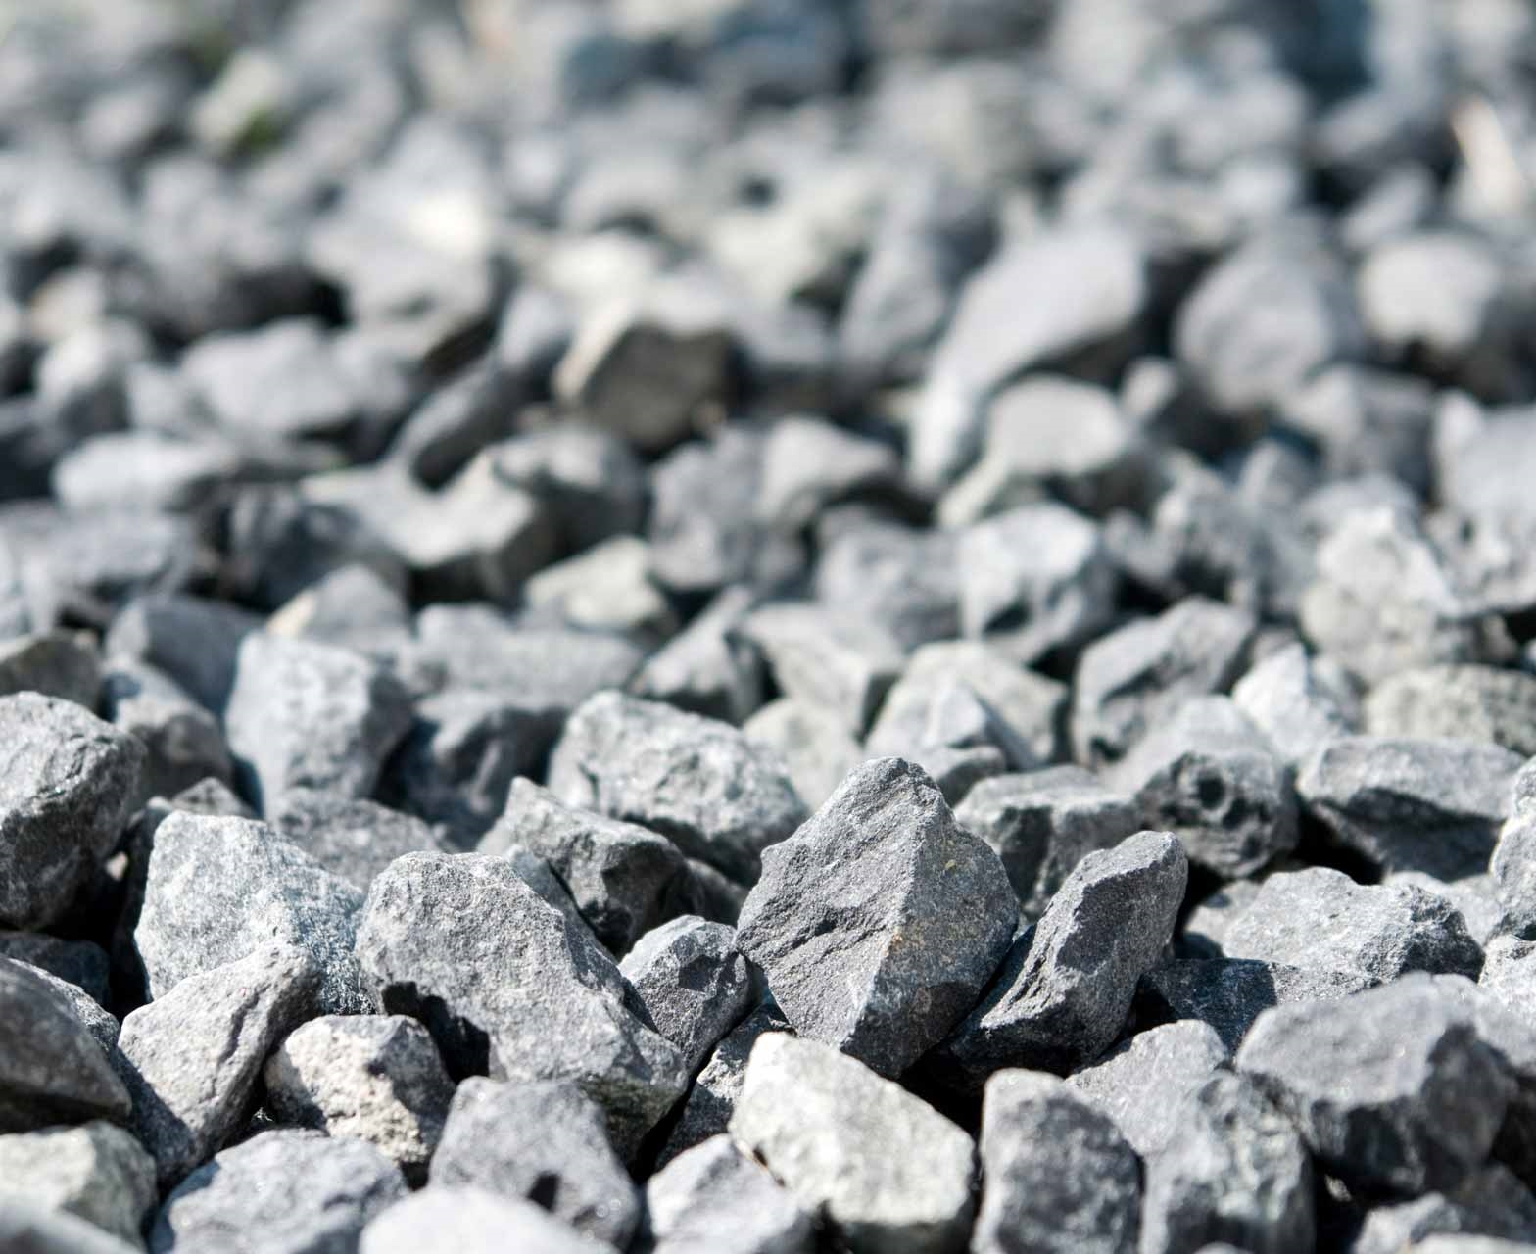
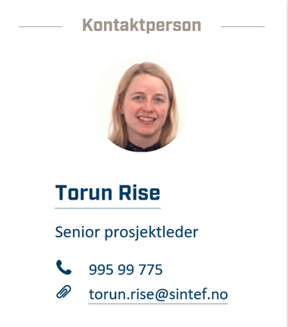
Arbeidspakker
H1 Planprosesser og ressursforvaltning
Kari Aslaksen Aasly, NGU
H2 Kontrakter, incentiver og forretningsmodeller
Eivind Heimdal, Veidekke
H3 Produksjon og anvendelse
Kari Aarstad/Lisbeth Alnæs, SINTEF Byggforsk
H4 Miljø og energibruk
Gunn Ødegaard, Multiconsult
H5 Prosjektledelse og innovasjonsarena
Torun Rise, SINTEF Byggforsk

Slide 7
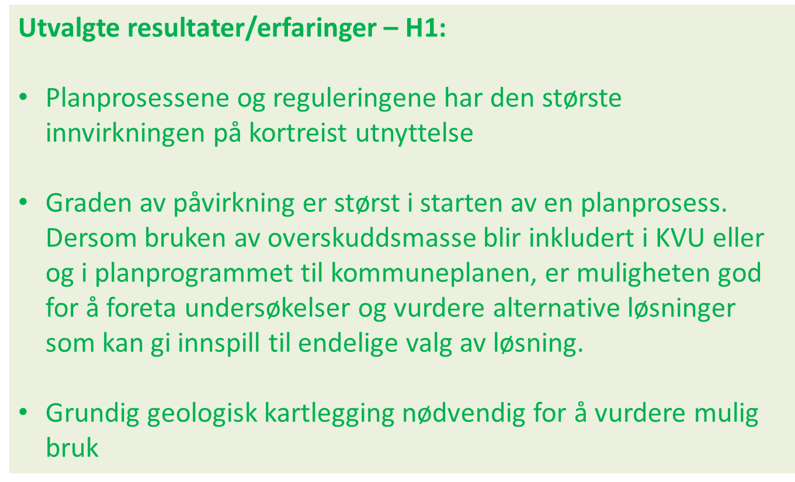
H1 Planprosesser og ressursforvaltning
Målsetninger:
Hovedmål:
Etablere forbedrete og nye prosesser i tidligfase, for mest mulig høyverdig og lokal bruk av bergmaterialer.
Aktiviteter:
Se på eksisterende uttak fra områder avsatt til råstoffutvinning og nye infrastrukturprosjekter som genererer overskuddsmasser, f.eks. tunneler og veiskjæringer.
Systematisere og tilrettelegge for gode regionale og kommunale planer for forvalting av byggeråstoff og masseforvaltning som sikrer hensiktsmessige logistikkløsninger for materialutnyttelse og midlertidig lagring.
Notes:
Bruk av overskuddsmasser må beskrives i fremtidige planer og prosjekter
sikre mer bærekraftig og høyverdig bruk av tunnelmasser?
Bruk av geologiske parametere i en tidlig fase av planleggingen av infrastrukturprosjekter
sikre god nok informasjon til å sikre mest mulig høyverdig bruk av overskuddmasser
For å oppnå hovedmålet må blant annet følgende delmål oppnås:
· Systematisere og tilrettelegge for gode regionale og kommunale planer for forvalting av byggeråstoff og masseforvaltning som sikrer hensiktsmessige logistikkløsninger for materialutnyttelse og midlertidig lagring.

Slide 8
H2 Kontrakter, incentiver og forretningsmodeller
Mål: Kontrakter som har incitament for entreprenøren til å sikre en bedre ressursforvaltning . Langsiktige løsninger som fremmer massebalanse i bredt perspektiv, tilpasset behov for ressursutnyttelse/kortreist stein
Aktiviteter:
Gjennomgang og evaluering av kontraktsformer og avtaleverk, nasjonalt og internasjonalt.
Utvikle løsninger og diskutere med SVV, Bane NOR, Nye Veier o.a. samt med Standard Norge.
Utarbeide forslag til nye kontraksmodeller og incentiver.
Utvalgte resultater/erfaringer – H2:
Regelforskjeller i Skandinavia
Det er til dels store variasjoner i hvilken grad bruk av massene er omtalt i kontraktsdokumentene.
Bruk kan bli akseptert av byggherre hvis kvalitet kan dokumenteres og man har kontroll på kvalitetsvariasjoner.
Funksjonskrav og dimensjoneringsmodeller

Slide 9
H3 Produksjon og anvendelse
Utvalgte resultater/erfaringer – H3:
Få best mulig kvalitet ut av den bergmassen som er tilgjengelig
Forbedre kvaliteten til svake materialer
Riktig dokumentasjon av kvalitet og –variasjoner
Kvalitetsoptimalisering som funksjon av knuseprosesser
Forbedringer i uttak og prosessering øker utnyttelsen
Flere anvendelsesmuligheter mulig
Fokus på tolerant materialdesign – "Bottom-up"-tilnærming
Målsetninger:
Metode for etablere en helhetlig produksjonsstrategi for best mulig ressursutnyttelse av stein i ubunden eller bunden form.
Aktiviteter:
Se på sammenhengene mellom:
bergarter
driveteknikk,
produksjonsmåte (knusing, sortering)
brukskvalitet for knust tilslag

Slide 10
H4 Miljø og energibruk
Målsetninger
Lage en modell som kan brukes til å sammenligne og dokumentere ulike miljølaster ved ulike valg av prosjektgjennomføring (LCA modell)
Aktiviteter
Modellen justeres og verifiseres med uttesting ved 2-3 av Veidekkes pågående prosjekter.
Vurdering av resultatene fra prosjektet opp mot miljøklassifiseringssystemer, f.eks. CEEQUAL, hvordan denne kan benyttes i anleggssektoren – og diskutere mulige forslag til forbedringer i denne ordningen.
Utvalgte resultater/erfaringer – H4:
LCA verktøy under utarbeidelse – Vurdering av miljøvirkning fra steinhåndtering i samferdselsprosjekter.
LCA verktøyet vil kunne brukes som en verifisering på hvor miljøvennlig/bærekraftig et anlegg er.

Slide 11
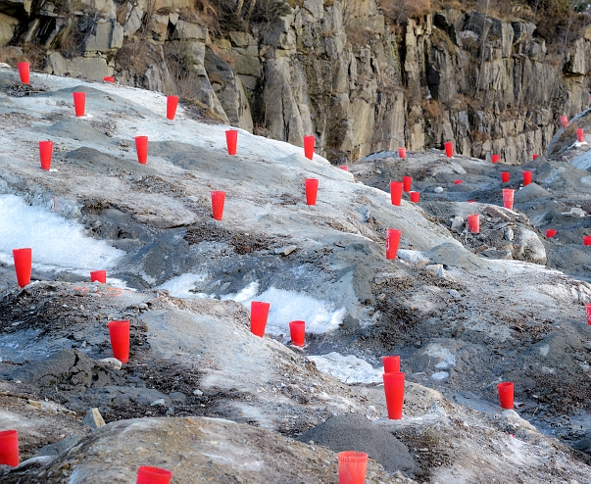
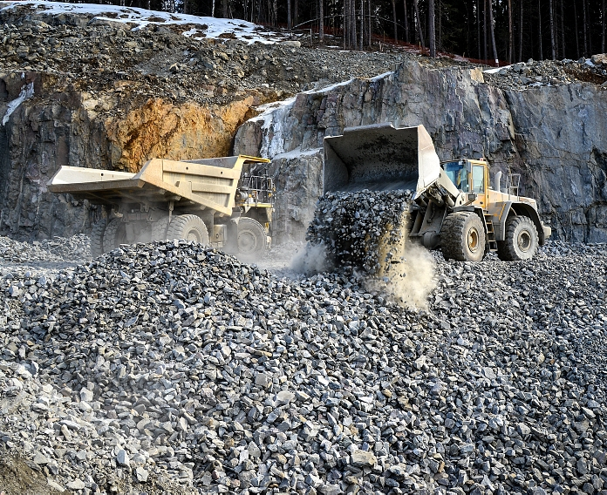
H4 Miljø og energibruk
NO_{X}
CO₂
CO₂
NO_{X}
CO₂
CO₂
NO_{X}
NO_{X}

Slide 12
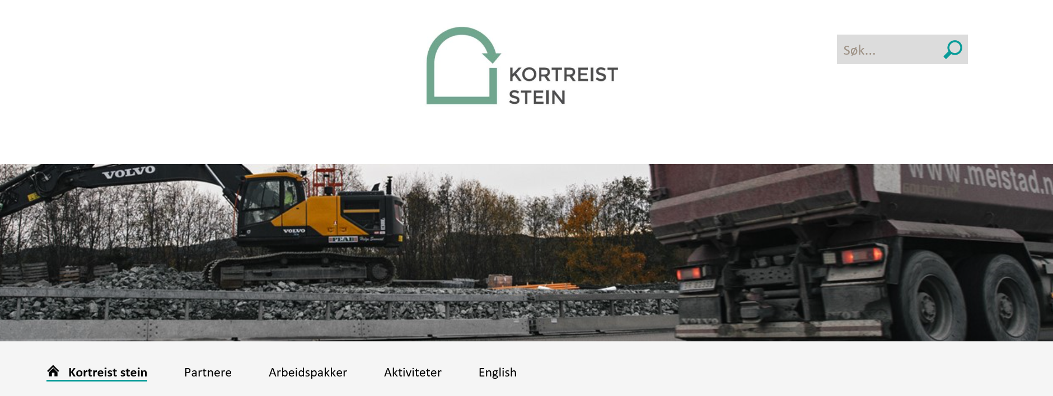
https://www.sintef.no/projectweb/kortreist-stein/
God workshop!

